Slide 1
Numérisation des mémoires
Contraintes physiques, solutions numériques

Slide 2
Aux origines…
Politique de numérisation (2012)
  Plutôt orientée « fonds patrimoniaux » :
    Préservation des collections
    Valorisation (DONum & expos virtuelles)
  1ers projets concrets > 1ères expériences
    Matériel de numérisation
    Logiciels (numérisation, production)
    Archivage électronique
    Premiers problèmes… et solutions

Slide 3
Aux origines…
Projet immobilier : réserve distante (2013)
  Contrainte spatiale :
    Superficie réduite, au mieux maintenue
    Collections en accroissement ; services à intégrer
  Une alternative au désherbage « dur » :
    Conservation d’une version numérique
    Destruction du document physique

Slide 4
Pourquoi les mémoires ?
Large collection > gain significatif
  +- 9.000 volumes en réserve > +200 m rayon
  Possibilité ensuite d’étendre l’opération à tous les sites :
    +- 40.000 volumes avec recouvrement partiel
Conservation complexe à long terme
  Collection touchée par la contamination fongique (2008)
  Support(s) fragile(s)
Aspect matériel « mineur »
  Mission de conservation… des contenus
  Aspect physique peu/pas important

Slide 5
Workflow
Manutention
Sortie des rayons
Massicot
Numérisation
Création d’un PDF
Finalisation
Dépoussiérage
Déplacement XX Août
(Mise en ligne)
Mise sur serveur
Fichier de suivi
Contrôle comparatif
Elimination des volumes
Tri

Slide 6
Réalisation : phase pilote (août 2013)
  15 jours de travail
  766 volumes traités
  Job étudiant
Différences par rapport au workflow final
  Massicot au centre-ville mais scanner à la direction : double déplacement ;
  Dépoussiérage inutile (collection propre et accessible) ;
  Tri limité en amont (uniquement classeurs et hors format) > thèses, papier fragile aussi.
  Pas de solution de mise en ligne disponible
Soucis techniques
  Un massicot HS > autre service interne
  Elimination trop rapide de quelques originaux…

Slide 7
Réalisation : phase pilote (août 2013)
Conclusions de la phase et améliorations :
  Limitation des déplacements indispensables :
    Installation d’un massicot dans la réserve
    Dépoussiérage prévu dans la réserve également
  Tri plus restrictif des documents pour éviter un traitement manuel trop conséquent en parallèle ;
  Contrôle qualité nécessaire rapidement après l’opération de scan ;
  Gestion manuelle des accès a posteriori > outil de mise en ligne à développer.

Slide 8
Réalisation : hésitations…
Projet immobilier mis en attente… priorité revue (2013-2014)
Stage – bibliothécaire-documentaliste (novembre 2015)
  800 nouveaux volumes traités
  Workflow revu… et fonctionnel
  Toujours pas de mise en ligne > gestion manuelle accrue (mais demandes raisonnables)
Outil de mise en ligne
  MatheO ?
  DONum ?

Slide 9
Lancement de l’opération
Reprise du dossier immobilier avec deadlines (2017-2018)
Démontage du compactus > mémoires à évacuer
Manutention et numérisation
  Jobistes, stagiaire
  Phase de dépoussiérage incluse
  +- 900 titres traités (été – automne 2018)
Outil de mise en ligne
  MatheO ?
  DONum ?
  eTFE & Alma / Primo

Slide 10
Deux circuits…
Principe de base pour les mémoires :
  Mémoires « natifs » électroniques -> Workflow MatheO et sur MatheO
  Mémoires papier faisant l’objet d’une numérisation -> Alma + stockage distant
    Interface d’upload des PDFs
    Interopérabilité avec Alma
    Gestion des droits d’accès

Slide 11
Interface et interopérabilité
Interface très simple
Recherche d’un mémoire par CB (ou MMS ID)
Interrogation d’Alma par API + récupération des métadonnées de base (vérification visuelle)
Chargement du PDF (+ fichier renommé)
API Alma pousse dans Alma le nom du (des) PDFs (lié à un « Remote Digital Repository »)
API Alma associe la notice à une Collection
Le lien vers le PDF est disponible sur Alma et Primo

Slide 12
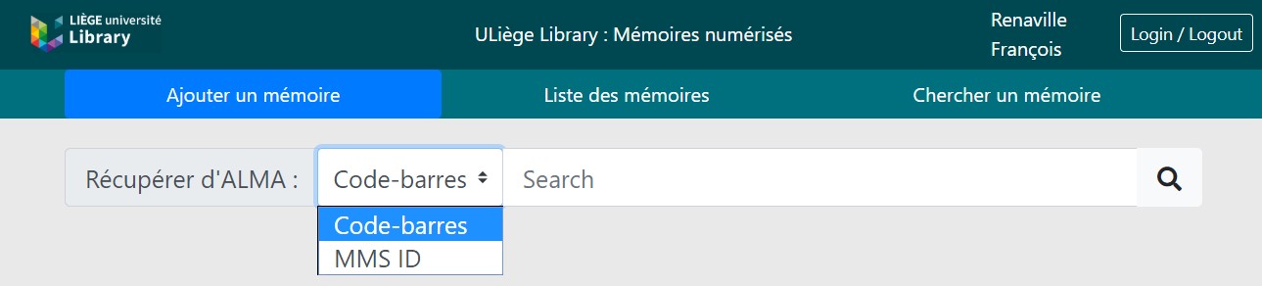
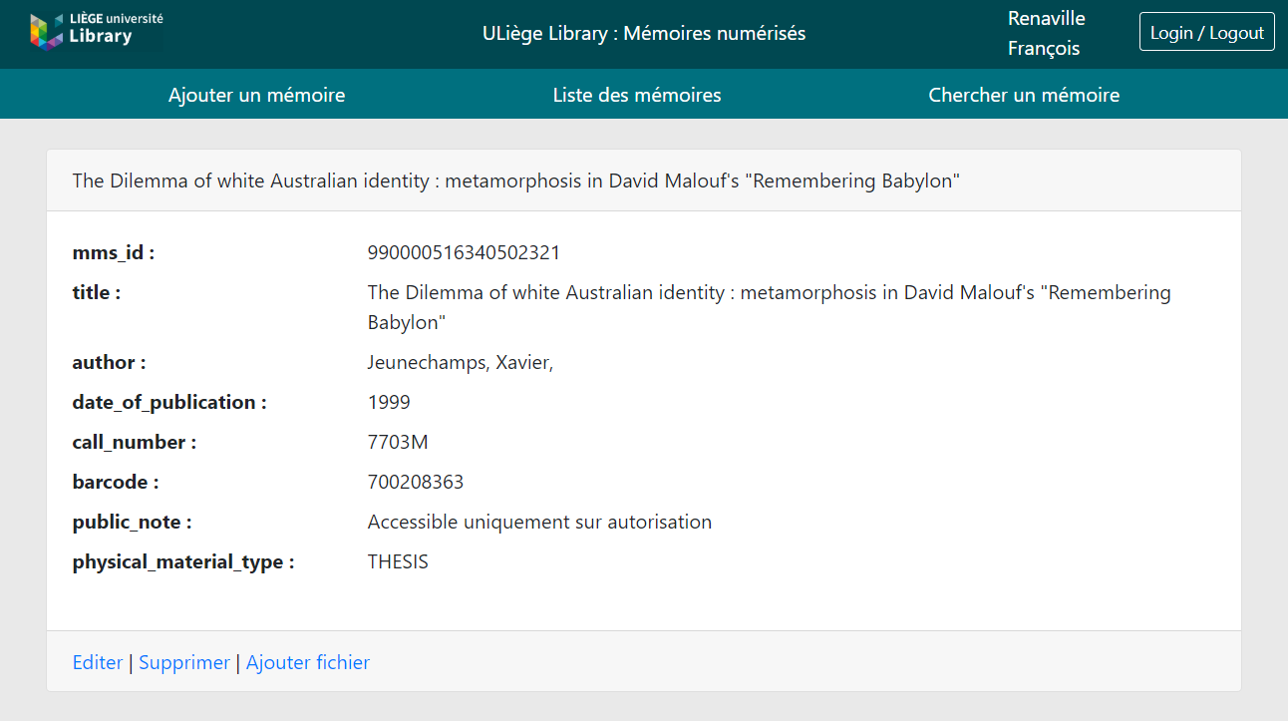

Slide 13
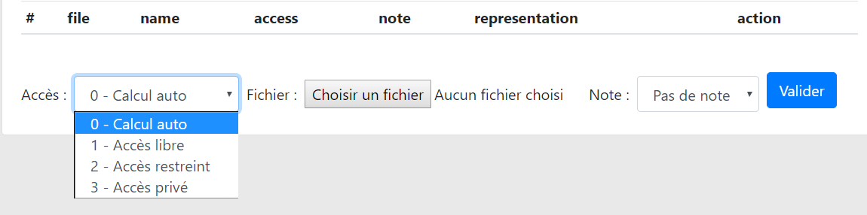
Gestion des droits
Principe de base :
  Mémoires +30 ans: accès libre
  Mémoires -30 ans : accès restreint (intranet)
Calcul automatique sur base de l’année (< API Alma) (0)
Principe de la barrière mobile
Possibilité d’adaptation au cas par cas (1 ou 2)
Possibilité d’accès aux seuls administrateurs (3)

Slide 14
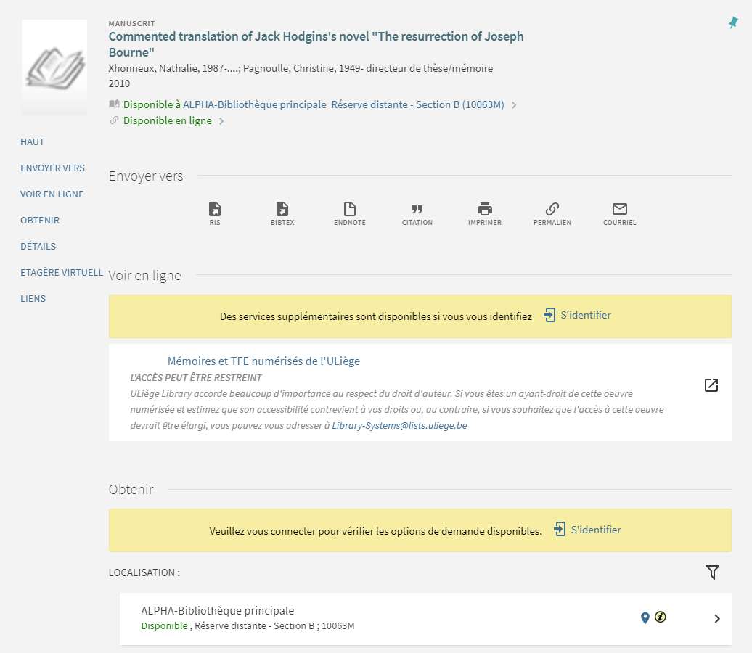

Slide 15


